Slide 3
Chế độ Station
Khái niệm
Thiết bị kết nối vào mạng WIFI được gọi là station (trạm). Việc kết nối vào mạng Wifi được hỗ trợ bởi một access point (AP), một AP có chức năng như một hub nhưng dùng cho nhiều station. Một access point thông thường được kết nối vào một mạng dây để phát WIFI (tức là chuyển từ mạng dây sang WIFI). Do đó access point luôn được tích hợp vào router. Mỗi access point được nhận biết bằng một SSID (Service Set IDentifier), SSID cũng là tên của mạng hiển thị khi ta kết nối vào WIFI.

Slide 4
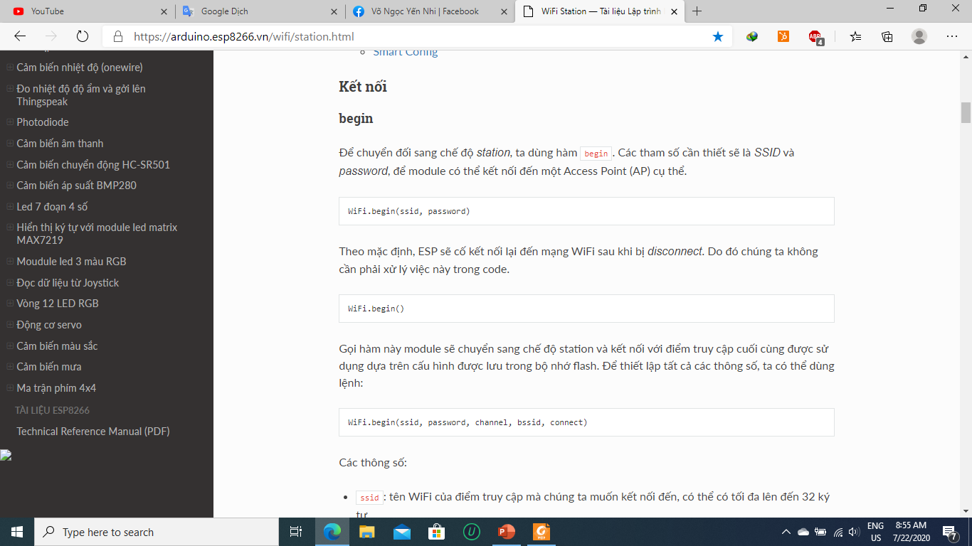
Chế độ Station
Kết nối

Slide 5
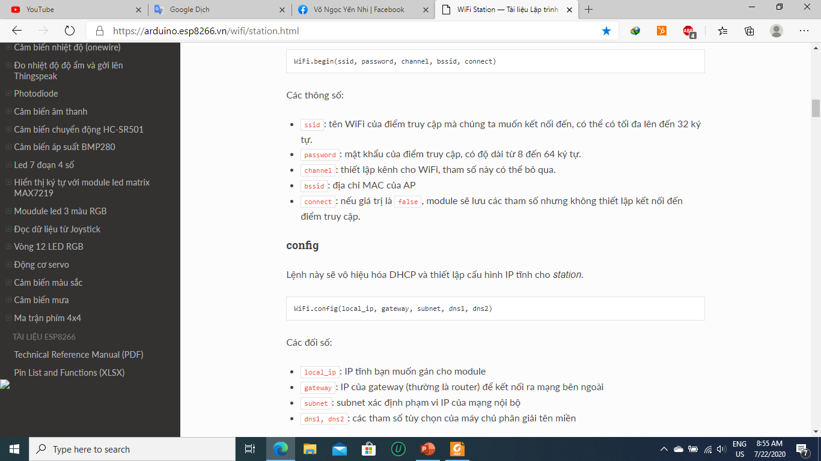
Chế độ Station
Kết nối

Slide 6
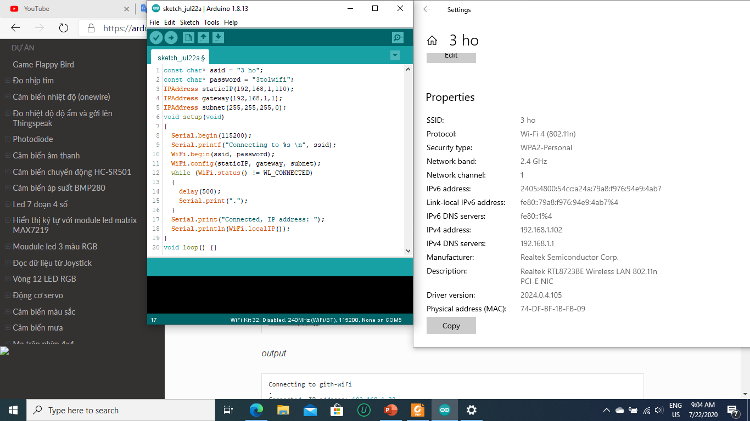
Chế độ Station

Slide 7
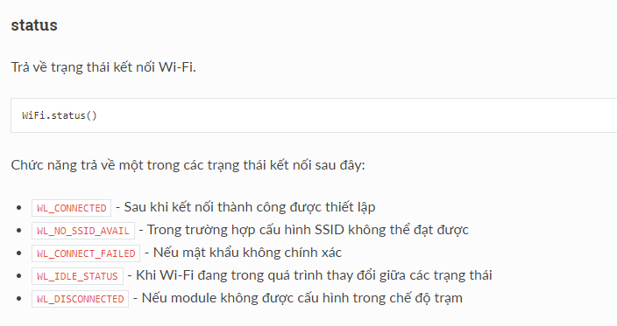
Chế độ Station
Quản lý kết nối

Slide 8
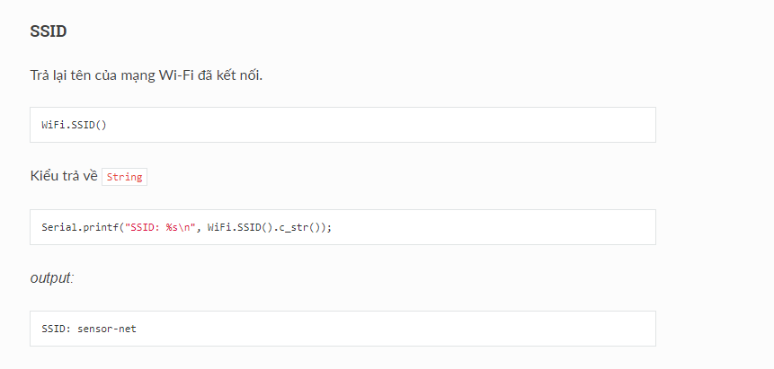
Chế độ Station
Quản lý kết nối

Slide 9
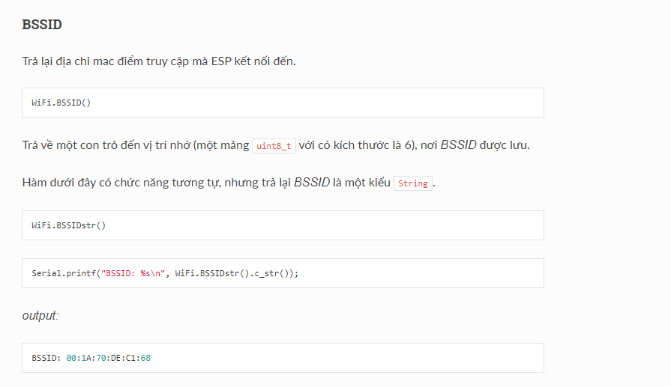
Chế độ Station
Quản lý kết nối

Slide 10
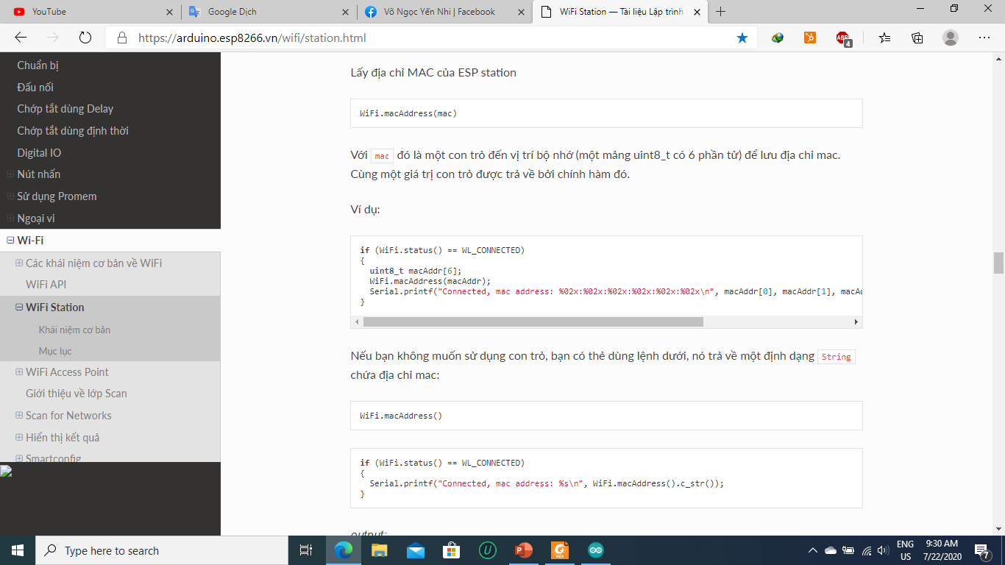
Chế độ Station
Quản lý kết nối

Slide 11
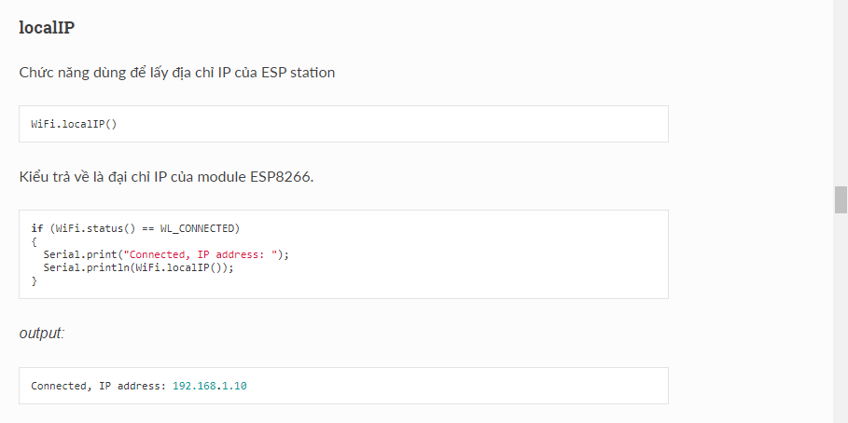
Chế độ Station
Quản lý kết nối
Client sẽ lấy địa chỉ IP này để điều khiển ứng dụng bằng WebServer.

Slide 12

Chế độ Station
Quản lý kết nối

Slide 13

Chế độ Station
Quản lý kết nối

Slide 14
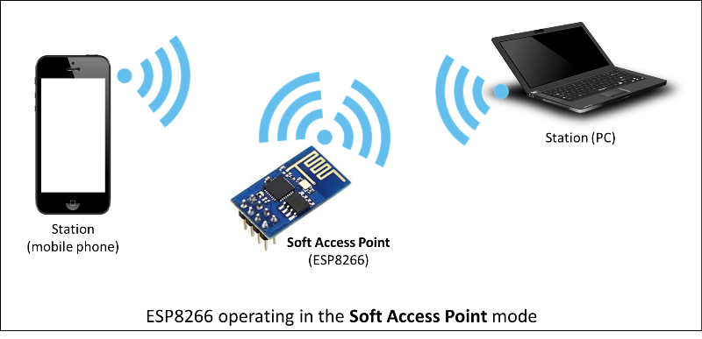
Chế độ AP (Access Point)
Khái niệm
Access Point (AP - Điểm truy cập) cung cấp khả năng truy cập mạng WiFi cho các thiết bị khác (Station) và kết nối chúng với mạng có dây. ESP32 có thể làm một AP nhưng nó không kết nối có dây với một mạng. Chế độ hoạt động như vậy gọi là soft-AP. Số lượng trạm tối đa kết nối với soft-AP là 5

Slide 15
Chế độ AP (Access Point)
Khái niệm
Chế độ soft access point (soft-AP) được dùng để hỗ trợ việc kết nối vào mạng Wifi. Khi đó, ta thiết lập một mạng WiFi mới với SSID và password do ta thiết lập. Sau khi thiết lập Wifi ở chế độ soft Access point, thì các thiết bị có thể kết nối tới mạng WiFi đó. Khi đó, ta có thể quản lí các kết nối với các trạm kết nối (station).
Chế độ soft-AP có thể được dùng để thiết lập mesh network (một mạng lưới). Mesh network là những kết nối mạng theo lưới với nhiều điểm truy nhập (access points) khác nhau trong những khu vực địa lý rộng lớn.
Một hệ thống mesh network bao gồm các client, router và gateway. Do đó, để module ESP32 tham gia vào một mesh network lớn thì hệ thống cần có các router. Mesh network truyền thông tin giữa các nút. Do ESP32 có thể làm việc ở 2 chế độ station và soft-AP nên nó có thể là một nút trong mesh network.

Slide 16
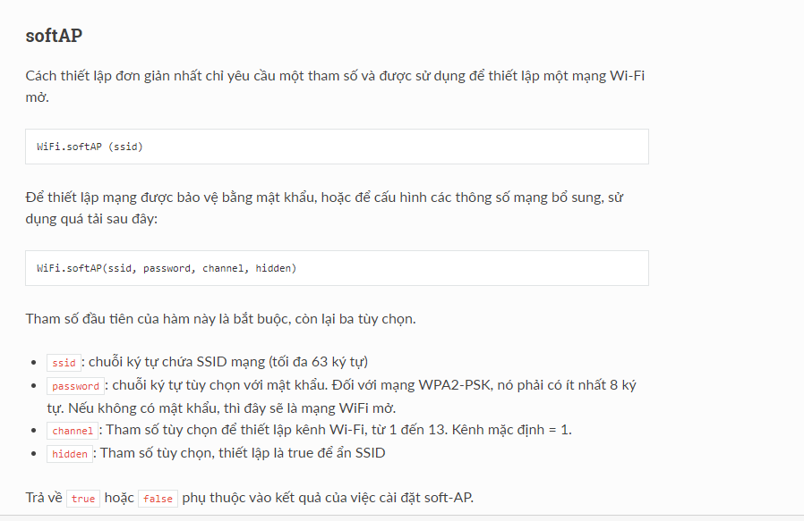
Chế độ AP (Access Point)
Thiết lập mạng

Slide 17
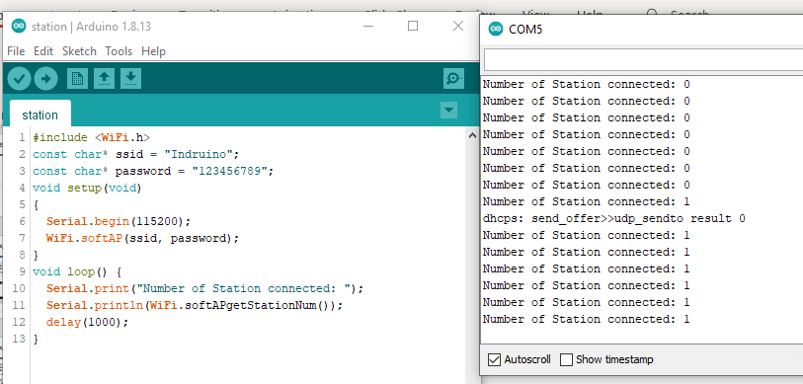
Chế độ AP (Access Point)
Quản lý kết nối.
WiFi.softAPgetStationNum()
Lấy số lượng các station kết nối tới AP. Giá trị trả về là số nguyên.

Slide 18
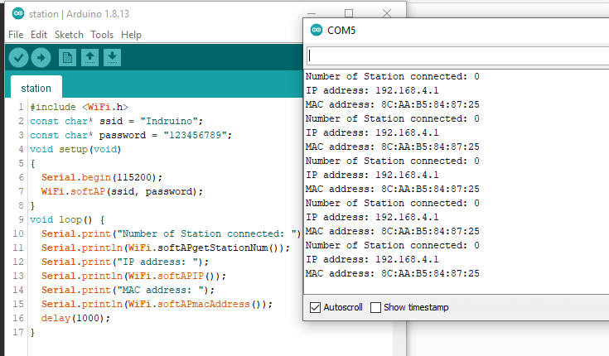
Chế độ AP (Access Point)
Quản lý kết nối.
WiFi.softAPIP(): trả kết quả là đại chỉ IP của thiết bị làm AP.
WiFi.softAPmacAddress(): trả kết quả là địa chỉ Mac của thiết bị làm AP.

Slide 19
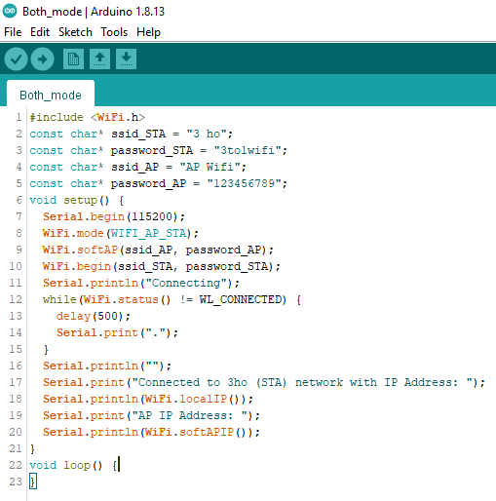
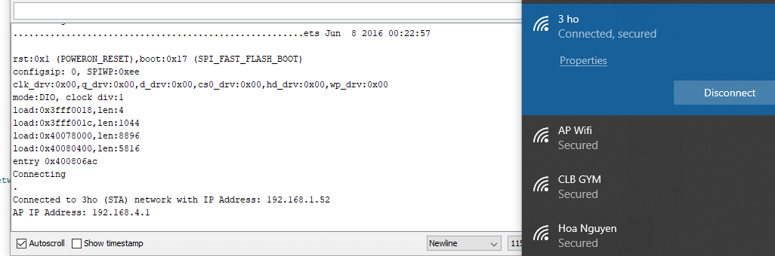
Chế độ AP và Station

Slide 20
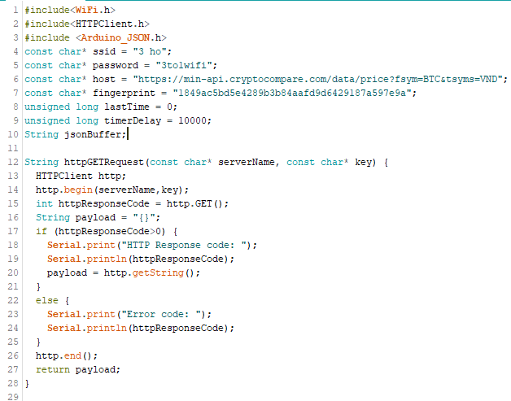
HTTP Client (HTTP GET)
Cập nhật giá bitcoin sang VND
Khi cần sử dụng HTTP client thì cần gọi thư viện HTTPClient.h
Ở host thì chúng ta sẽ truy cập vào CryptoCompare và tìm link chứa Json về giá bitcoin sang VND.
Nếu là https thì cần thêm một biến mã hóa fingerprint.

Slide 21
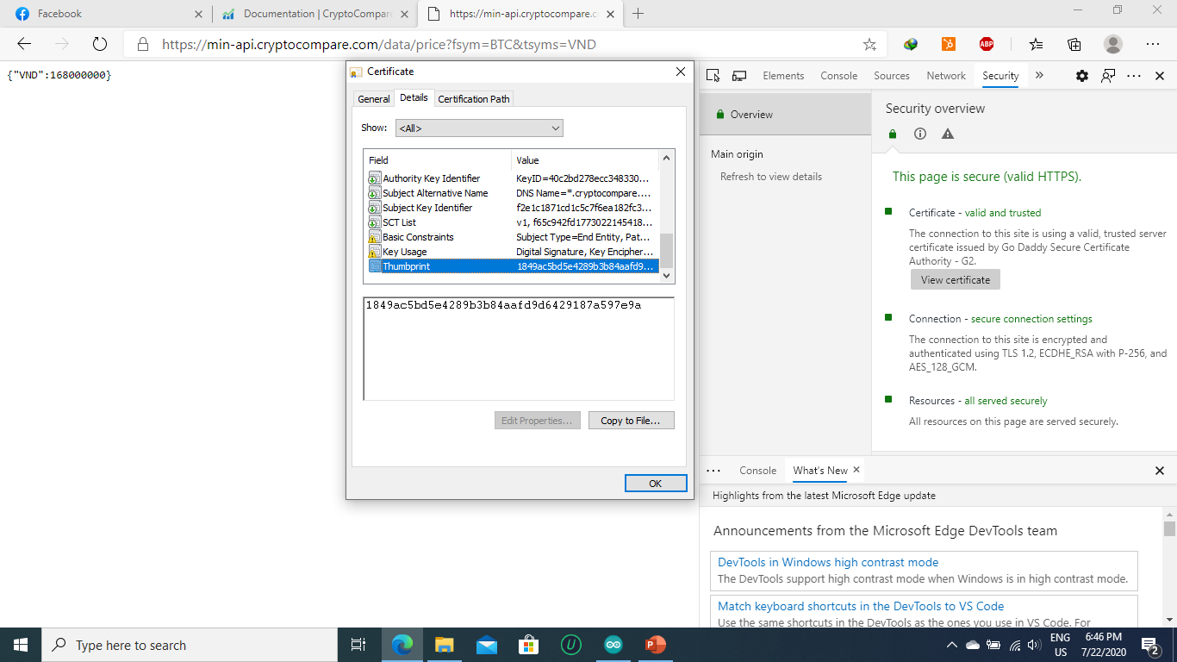
HTTP Client (HTTP GET)
B4
B1: Ctrl + Shift + I
B2
B5
B3
fingerprint

Slide 22
HTTP Client (HTTP GET)
Cần tạo đối tượng http trong class HTTPLient.
http.begin(host, fingerprint) nếu là https
http.begin(host) nếu là http.

Slide 23
HTTP Client (HTTP GET)
Dữ liệu trả về luôn chứa phần thông tin header với dòng đầu tiên là StatusCode (kết nối được hay lỗi).
Một số Http status code:
200: request từ client đã gửi thành công.
400: request đã gửi sai.
404: tài nguyên không hợp lệ và không tồn tại trên server.
500: không thể thực hiện request
503: server đang bảo dưỡng.
Để xem status code thì sử dụng http.GET()

Slide 24
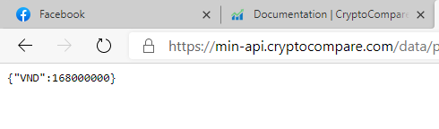
HTTP Client (HTTP GET)
httpResponseCode>0 thì kết nối thành công với server.
httpResponseCode<0 thì kết nối thất bại.
Payload chính là dữ liệu muốn lấy về từ server. (ở đây là giá trị bitcoin -> VND)

Slide 25
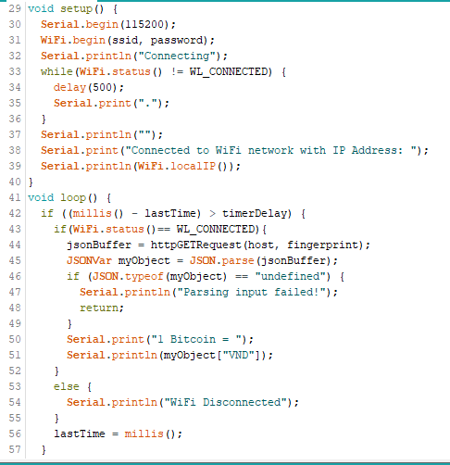
HTTP Client (HTTP GET)
{"VND":168000000}
jsonBuffer chứa giá trị ví dụ là {"VND":168000000}
Để lấy giá trị 168000000 thì sử dụng:
JSONVar myObject = JSON.parse(jsonBuffer) và
thực hiện giống với việc xuất giá trị trong mảng.

Slide 26
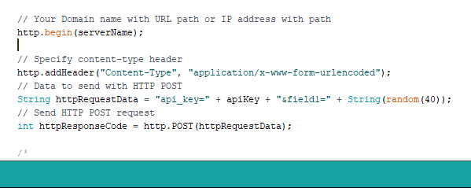
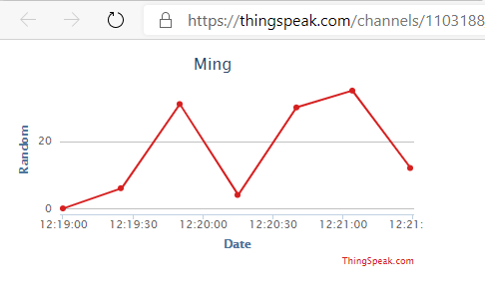
HTTP Client (HTTP POST)
{"VND":168000000}
Vẽ biểu đồ theo sự thay đổi số.

